Slide 1
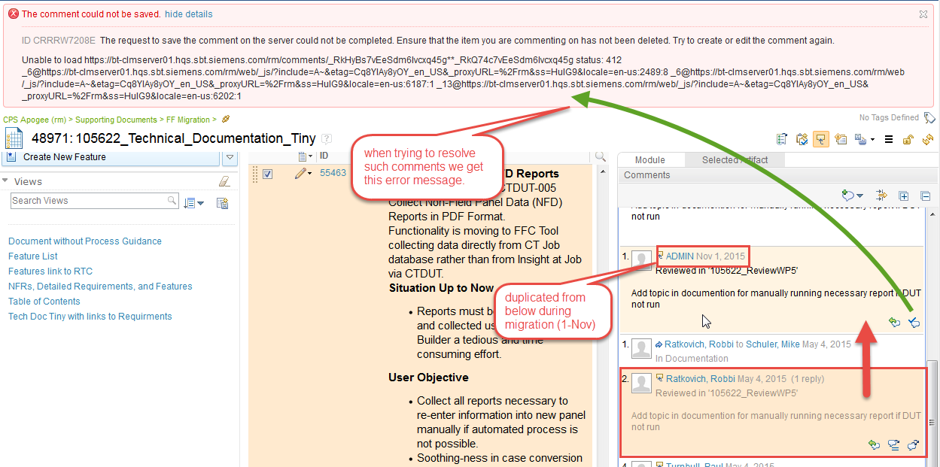
InfluxDExTool IPA Präsentation - Loris Isenegger
Intern © Siemens Schweiz AG 2019
Autor: Loris Isenegger
Revision: 9, 24-Mai-2019

Slide 2
Inhaltsverzeichnis
Gebrauch Projekt
Aufgabenstellung
Schnittstellen
Planungsphase
Eintragen eines neuen Jobs - Prozess
Funktionalitäten Module
Testing
Open Issues – Lösungen
Demo

Slide 3
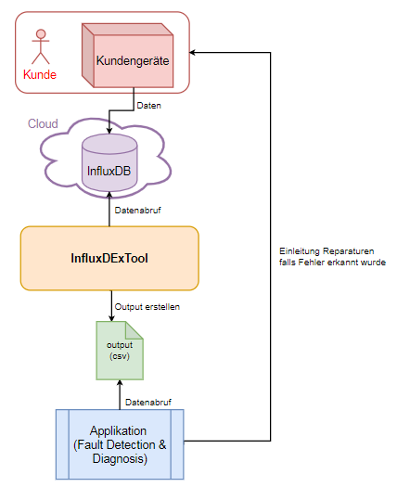
Gebrauch Projekt
Das Projekt wird benötigt um…
…Daten täglich auszulesen und formatiert abzulegen, um vom Nutzer an verschiedene Applikationen weitergegeben werden zu können, wie zum Beispiel FDD (Fault Detection & Diagnosis)

Slide 4
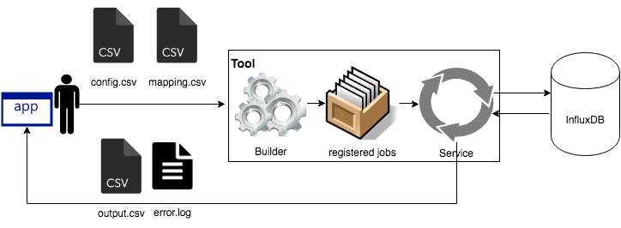
Aufgabenstellung
Es soll ein Tool erstellt werden, welches…
… Die DB Daten für andere Apps zur Verfügung stellt
… aus einem Service und Build-Teil besteht
… via «register.csv» Jobs registrieren kann
… Queries anhand des eingetragenen Jobs generieren kann
… mehrere Jobs gleichzeitig handeln kann
… täglich die eingetragenen Queries zu jedem Job ausführt und die alten Output-Dateien mit den Daten des aktuellen Tages überschreibt

Slide 5
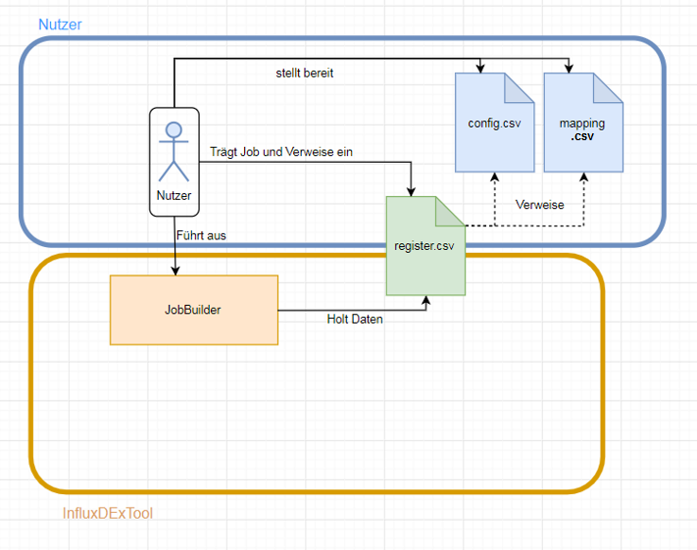
Schnittstellen JobBuilder

Slide 6
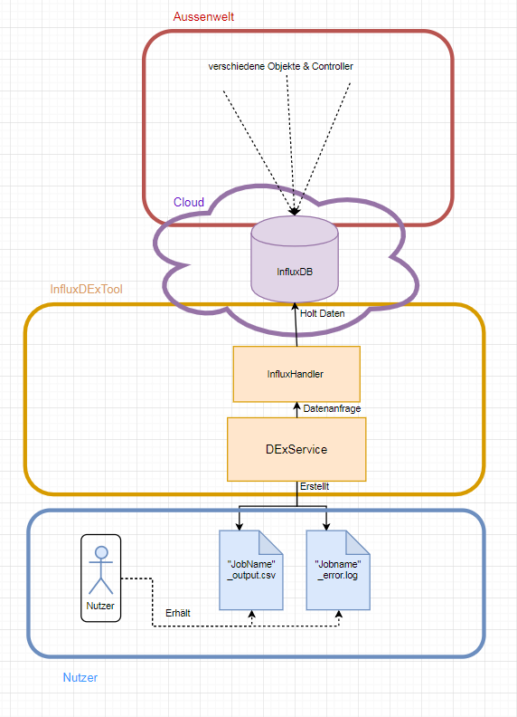
Schnittstellen DExService (aktiver Einsatz)

Slide 7
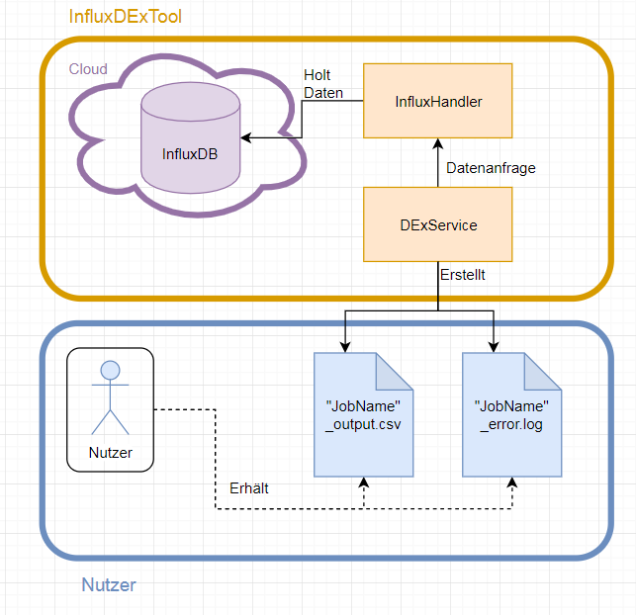
Schnittstellen DExService (IPA-Prototyp)

Slide 8
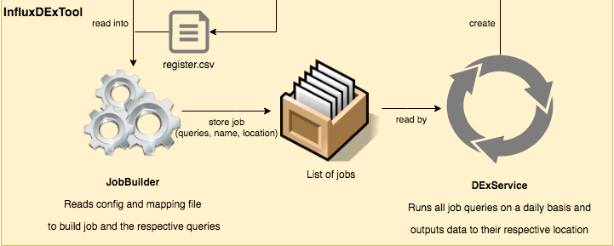
Planungsphase
Vorgegebene Module:
JobBuilder
DExService*
* Planung unterscheidet sich von der Implementation (Service wurde per Windows Aufgabenplaner erstellt)
Geplante Zusatzmodule:
CSVHandler
InfluxHandler
ErrorHandler
Logger**
** Planung unterscheidet sich von der Implementation (Logger als Python-Library gefunden und in ErrorHandler integriert)
Notes:
DExService vereinfacht durch Aufgabenplaner, Logger als Python-Bibliothek in ErrorHandler integriert

Slide 9

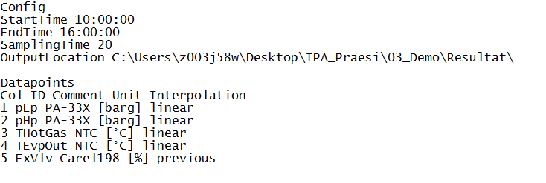
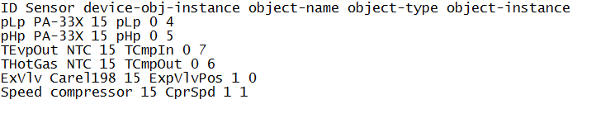
Eintragen eines neuen Jobs – Prozess Teil 1
Als erstes sollten sowohl ein «config.csv», wie auch ein «mapping.csv» bereitgestellt werden
Das config.csv ist für das Definieren …
…der Start- und Endzeit der Queries
…des Intervalls von auszulesenden Daten
...des Pfades der Output-Dateien mit dem Resultat
…der auszulesenden Daten und der Art der Auslesung
Das mapping.csv ist für das eindeutige
Identifizieren der auszulesenden Daten
mithilfe dessen IDs

Slide 10
Eintragen eines neuen Jobs – Prozess Teil 2
Als nächstes sollen diese beiden csv’s im «register.csv» einem Job zugewiesen werden
Schlussendlich muss noch der «JobBuilder» gestartet werden, um den neuen Job einzutragen, und schon ist ein neuer Job registriert

Slide 11
Funktionalitäten (Hauptmodule)
JobBuilder:
Generieren von Queries basierend auf den beiden .csv Dateien config & mapping.
Eintragen der neuen Jobs ins «registeredJobs.csv»
DExService:
Aufrufen des InfluxHandlers für das Ausführen der Queries jedes einzelnen Jobs
Aufrufen des CSVHandlers für das Schreiben der Resultate in die entsprechenden Output-Dateien.
Passiv: Der DExService wird täglich vom Aufgabenplaner (Task Scheduler) einmalig aufgerufen.

Slide 12
Funktionalitäten (Unterstützungsmodule)
ErrorHandler:
Ausgabe in Konsole
Logging
InfluxHandler:
Ausführen einer Liste an Queries
Umwandeln des Resultats in ein Dictionary
Erstellen von Platzhalter-Daten
CSVHandler:
Auslesen einer .csv Datei
Schreiben einer .csv Datei
Datenumwandlung (Liste zu Dictionary, Dictionary zu Liste)

Slide 13
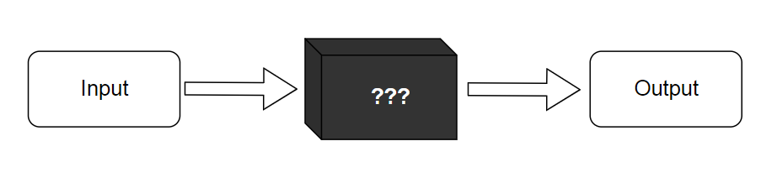
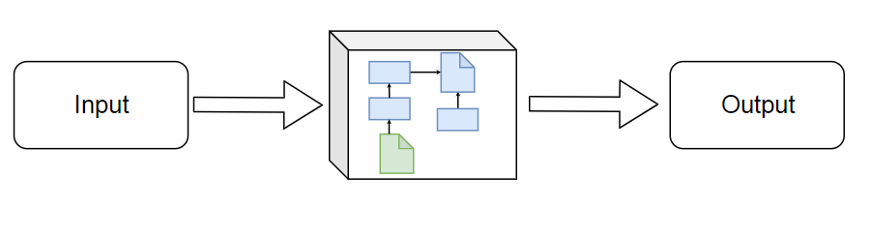
Testing
Blackbox-Testing
Whitebox-Testing
Notes:
Blackbox-Testing
Tests zur Gesamtfunktionalität
Tatsächliche Nutzerschnittstellen geprüft
Grenzwerttests
Tests zusammengefasst um Doku zu kürzen
Whitebox-Testing
Tests zur Gesamt- und Modulfunktionalität
Alle Schnittstellen und auch Modulschnittstellen geprüft
Grenzwerttests (teilweise mit Applikationsmanipulation des Entwicklers)

Slide 14

Open Issues - Lösungen
mapping.csv Vorlage
Problem:
Die «mapping.csv» Vorlage in der Detailbeschreibung war nicht vorhanden
Lösung:
Wurde nachgereicht
Escaping Problematik
Problem:
Keine Dokumentation zum Escaping bei .csv Dateien wurde gefunden, um manuell den Code testen zu können
Lösung:
Automatisches Schreiben der .csv Dateien

Slide 15
Fazit
Persönliches Fazit
Notes:
…Interessantes Projekt
…Abwechslungsreiche Arbeit
…Erstmaliges aktives Erstellen einer Dokumentation
Im Grossen und Ganzen gefiel mir die Arbeit, da ich individuelles Arbeiten sehr mag.
Noch zu tun: Falsche Interpolation abfangen, dynamische Fehlermeldungs-Erstellung im ErrorHandler

Slide 16
Demo
Demonstration

